Slide 1
2. 别把我和relative栓在一起
- 越独立越强大

Slide 2

大大的误区
position:relative;
position:absolute;
left:0; top:0;
Notes:
对于绝对定位的实现，很多人都有这样一个误区，举例说，我们要实现……的效果，基本上第一反应就是给父元素设置position:relative, 然后……实际上，父容器的relative以及图片的left/top值根本不需要，之所以会产生这样的误区，主要是对absolute的理解不深刻。

Slide 3
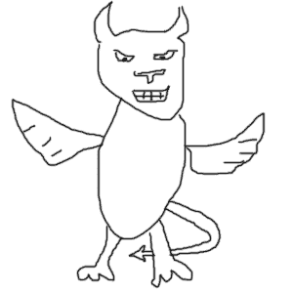
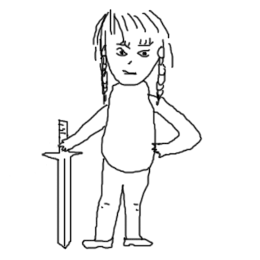
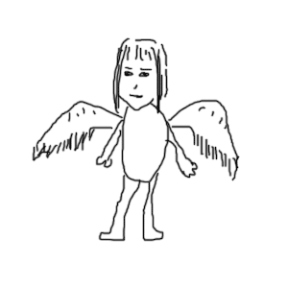
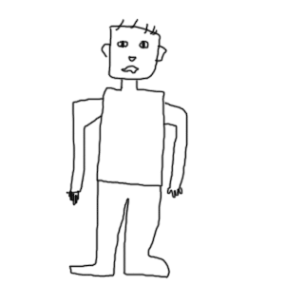
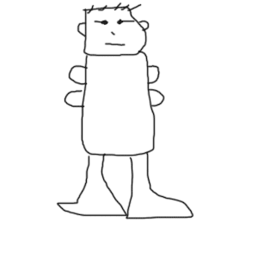
给大家讲个故事吧~
absolute
float
Notes:
为了便于大家感谢认识，我给大家讲个故事吧。魔鬼有2个妻子，一个是下等天使，一个是民间勇士。分别生了个儿子，就是absolute，以及float。由于有恶魔血统，因此，这两个同父异母的兄弟都有破坏性。由于absolute的母亲是天使，因此，绝对定位有天使基因，具有飞翔的潜力，这个潜力会在后面华丽展示。为了避免烦恼，魔鬼就让这两个儿子去民间成长……

Slide 4
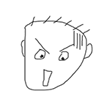
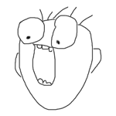
给大家讲个故事吧~
relative
clear
Notes:
于是，问题来了，两个孩子都有破坏性，走到哪里，哪里的建筑就要坍塌或不翼而飞。单纯的民众可驾驭不了。于是，魔鬼给制作了个法器clear专门为float收拾残局。同时，割了自己一跨肉幻化成relative来限制absolute。至于relative如何限制absolute？那是相对定位系列了，在绝对定位系列之后，我会专门和大家交流。总之，你需要意识到——（下一页PPT）

Slide 5
relative和absolute是分离的、对立的，绝不是什么兄弟关系！
事实是：
Notes:
虽然看上去好像有血缘关系~~

Slide 6
以及，absolute越独立越强大！
事实是：
Notes:
也就是只跟relative打交道，absolute会更powerful!

Slide 7
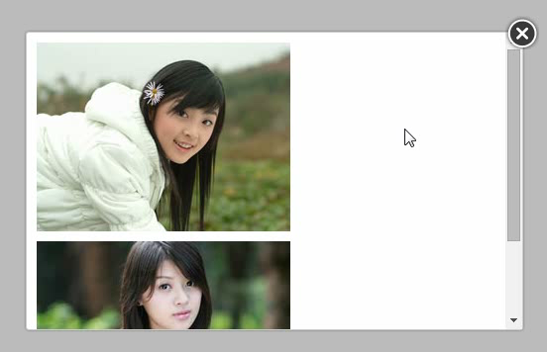
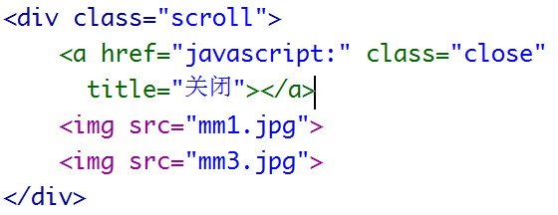
超越overflow~
独立的absolute可以摆脱overflow的限制，无论是滚动还是隐藏。

Slide 8

下节预告：越独立越强大之定位——上辈子是折翼的天使

